Slide 1

  Ky hulumtim i opinionit publik është realizuar në kuadër të projektit “Perspektiva Evropiane – ndërtimi i konsensusit kombëtar për normalizimin e marrëdhënieve me Serbinë”, që përkrahet nga Ambasada Zvicerane në Prishtinë

Slide 2


Slide 3
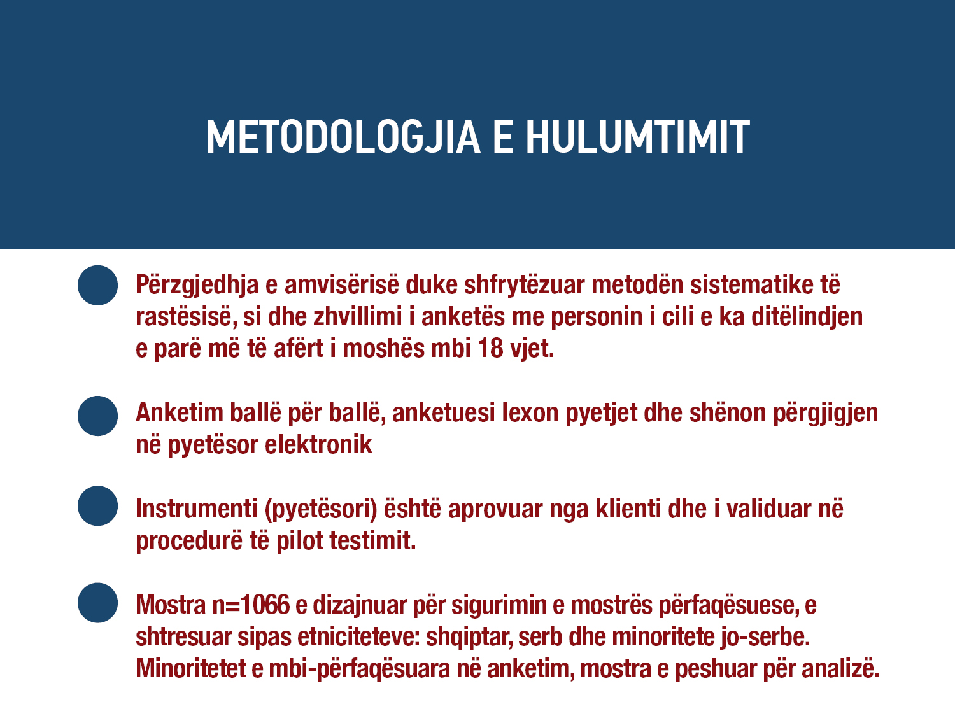

Slide 4
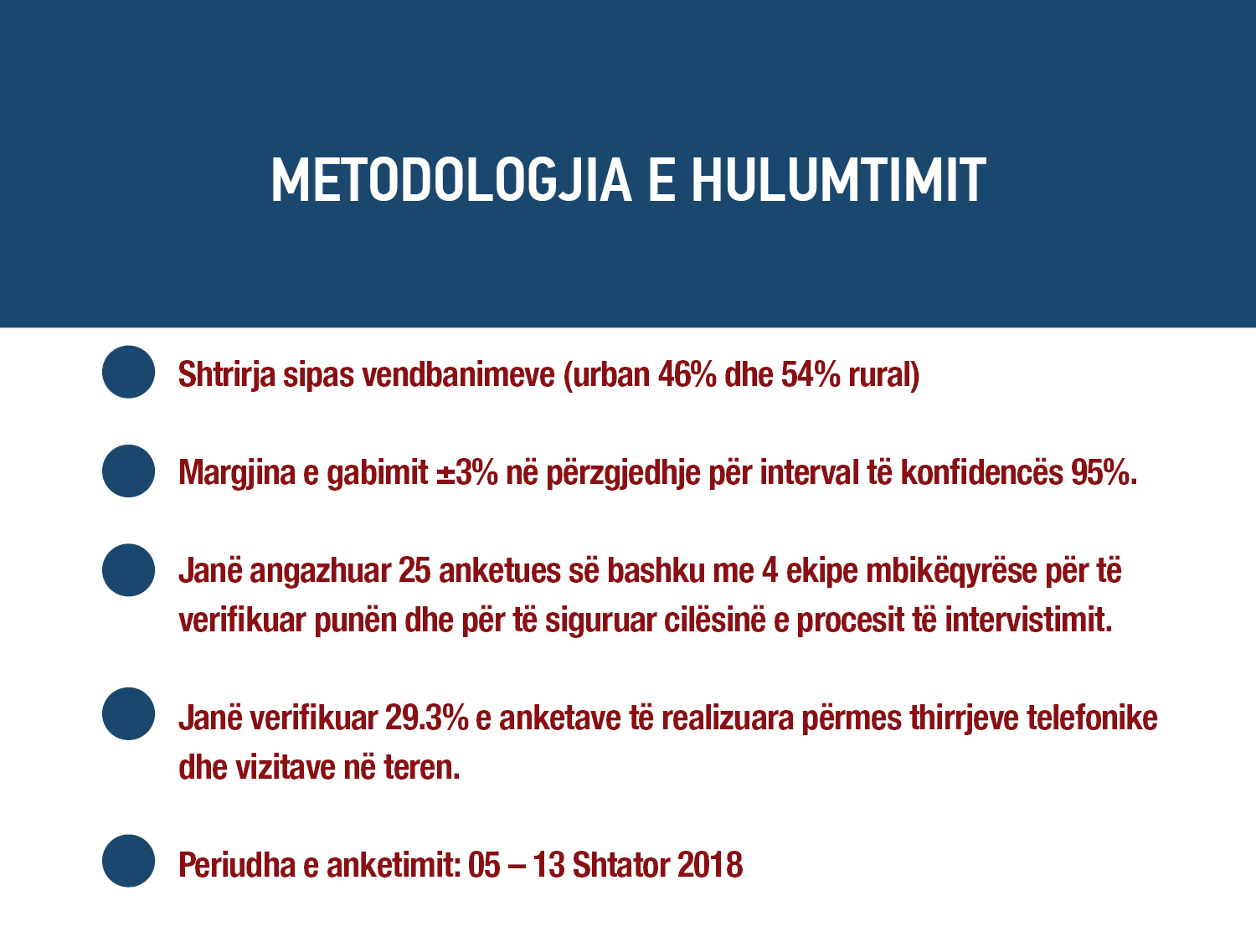

Slide 5
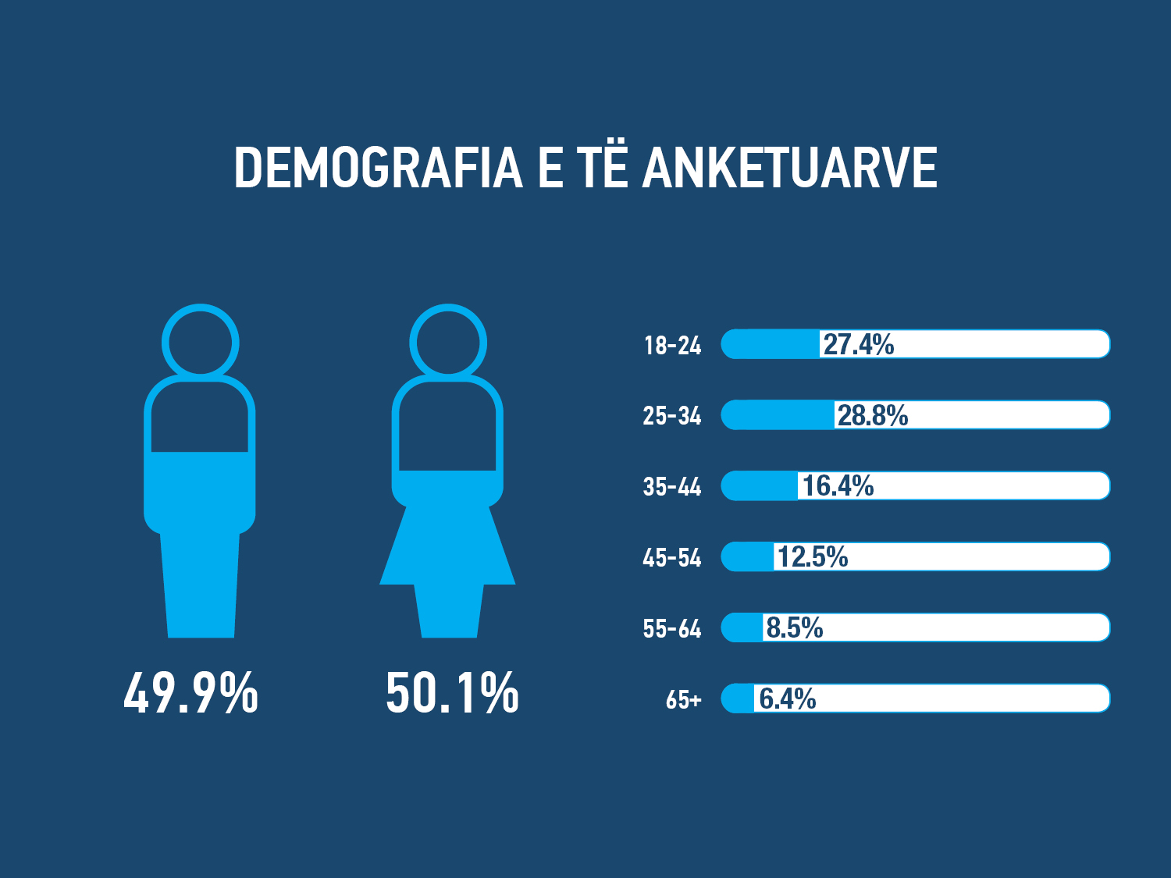
49.9%
50.1%

Slide 6


Slide 7
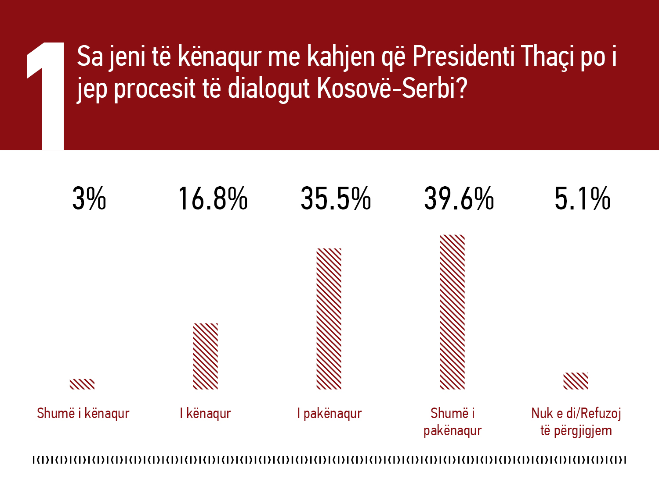

Slide 8
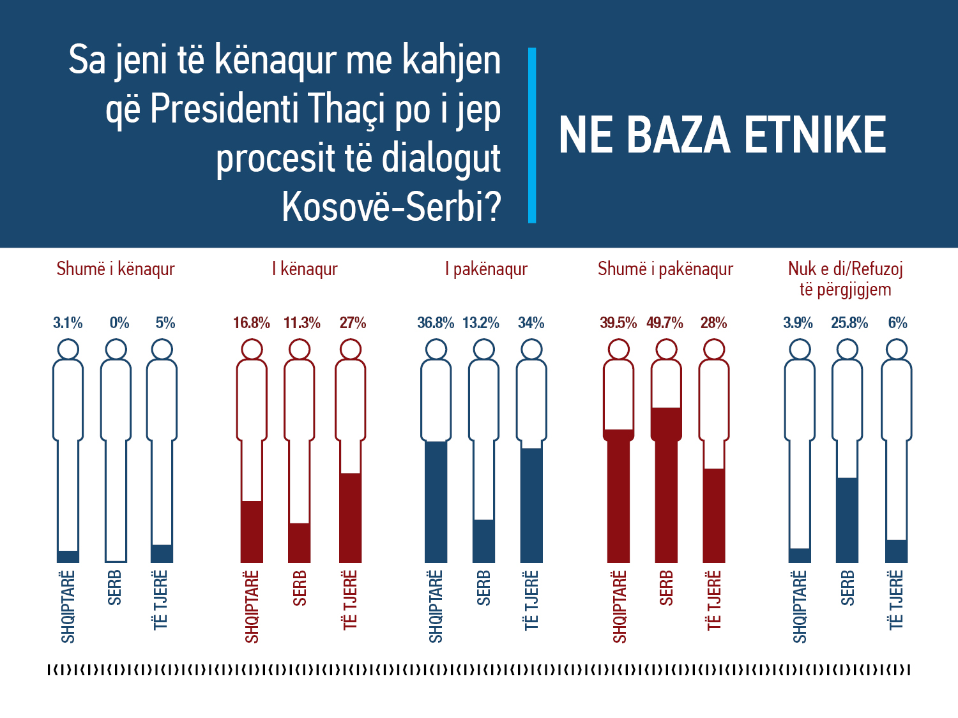

Slide 9
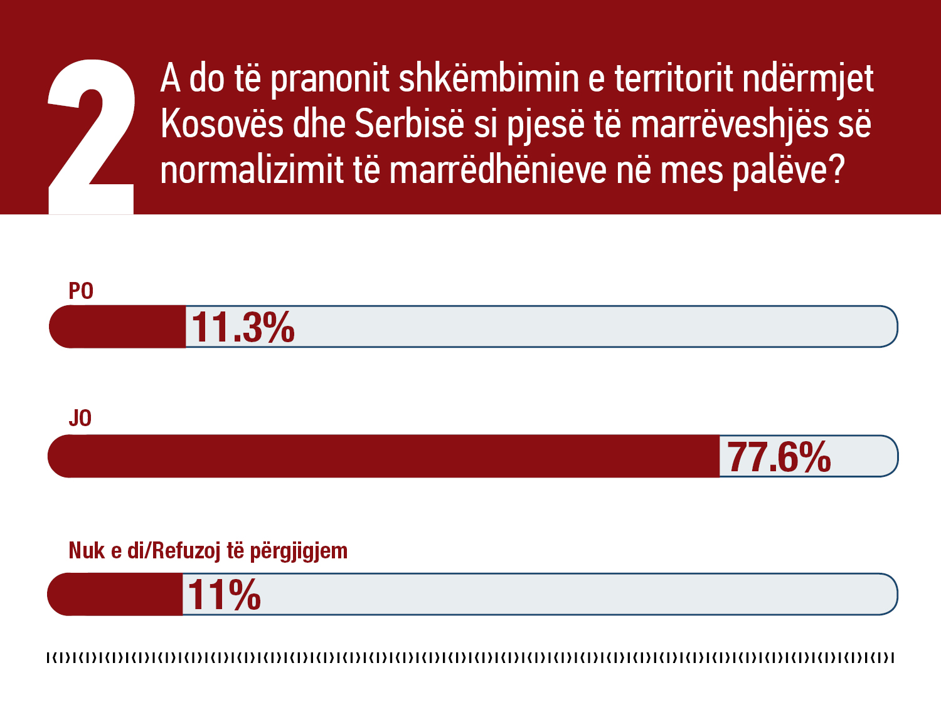

Slide 10
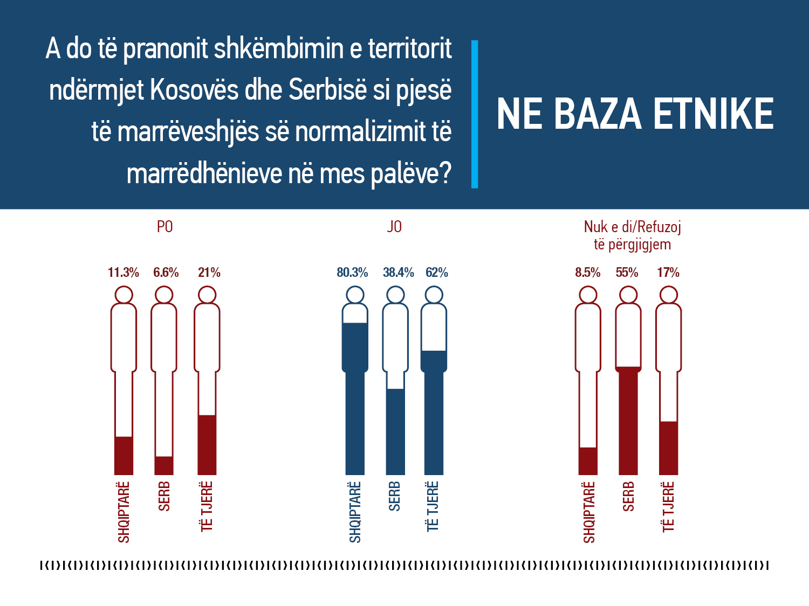

Slide 11
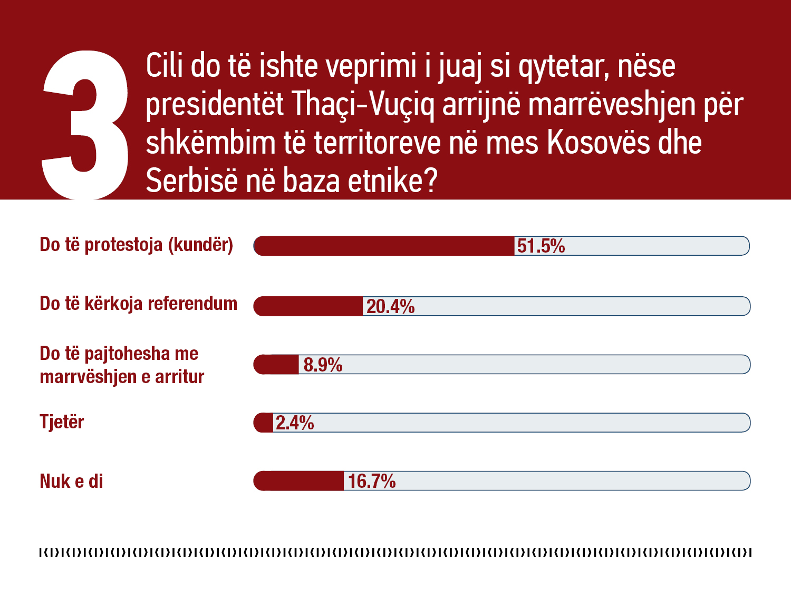

Slide 12
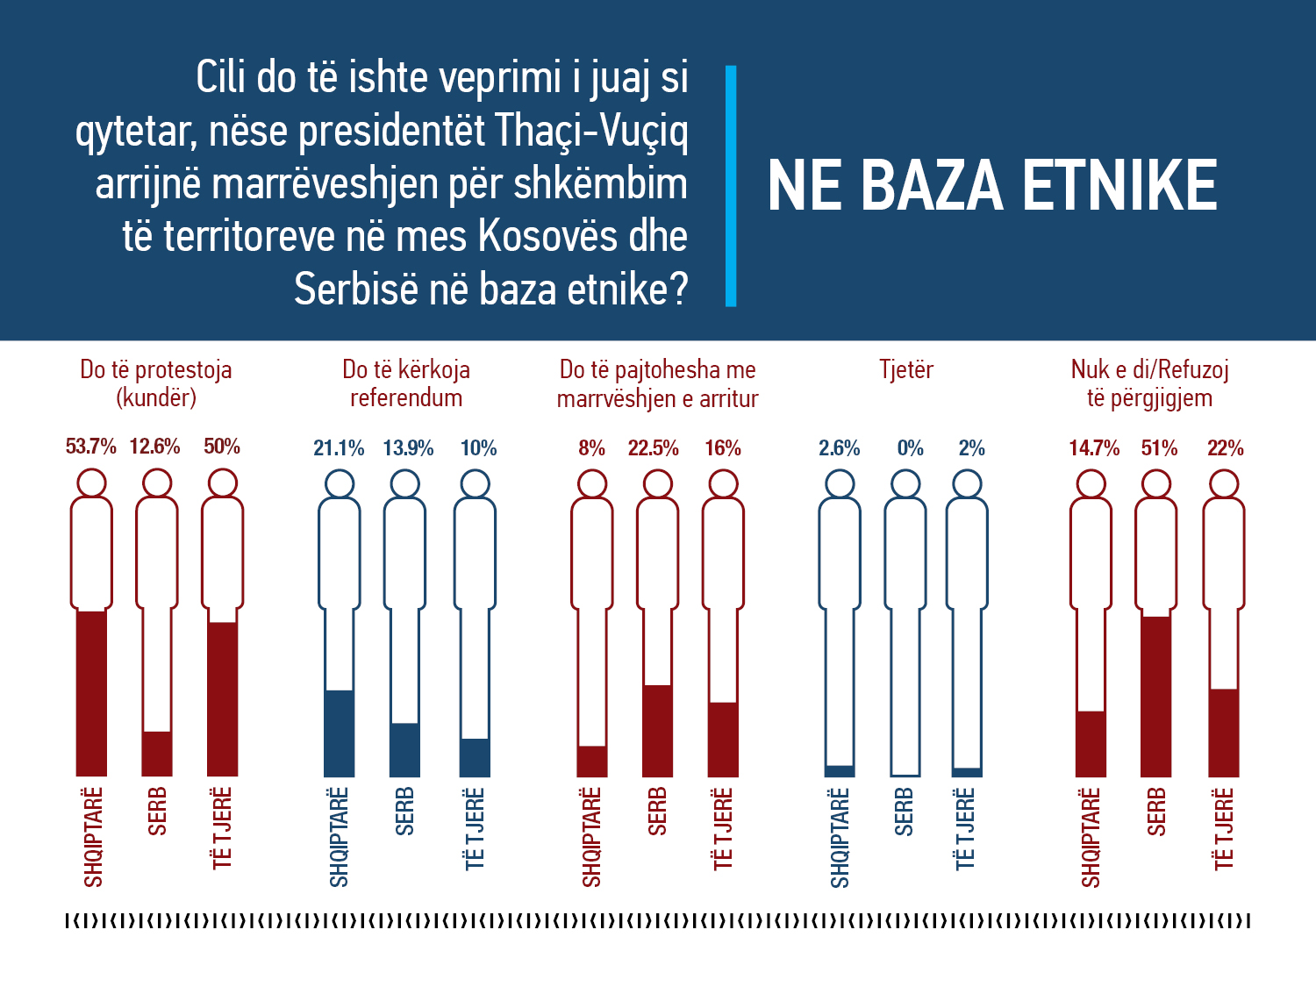

Slide 13
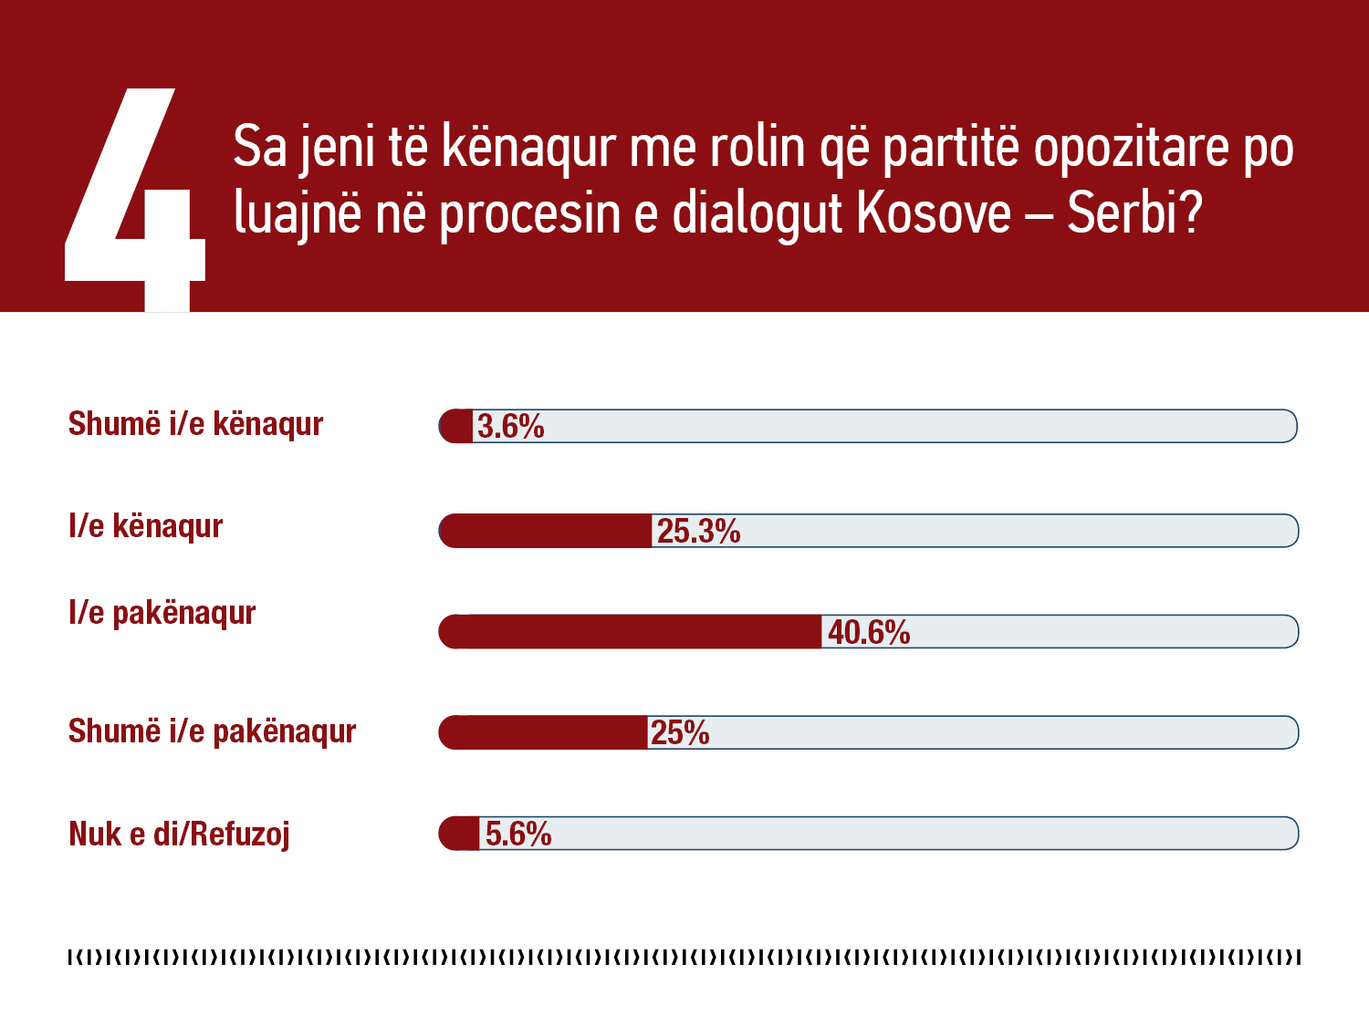
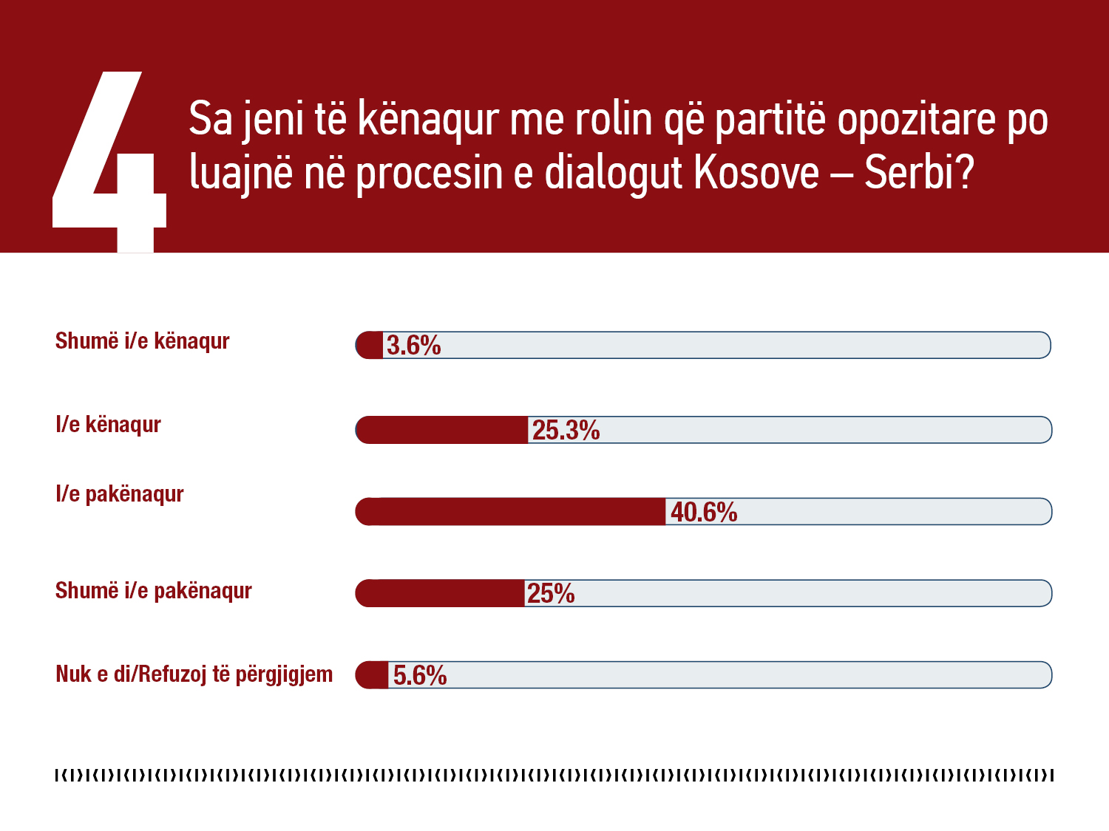

Slide 14
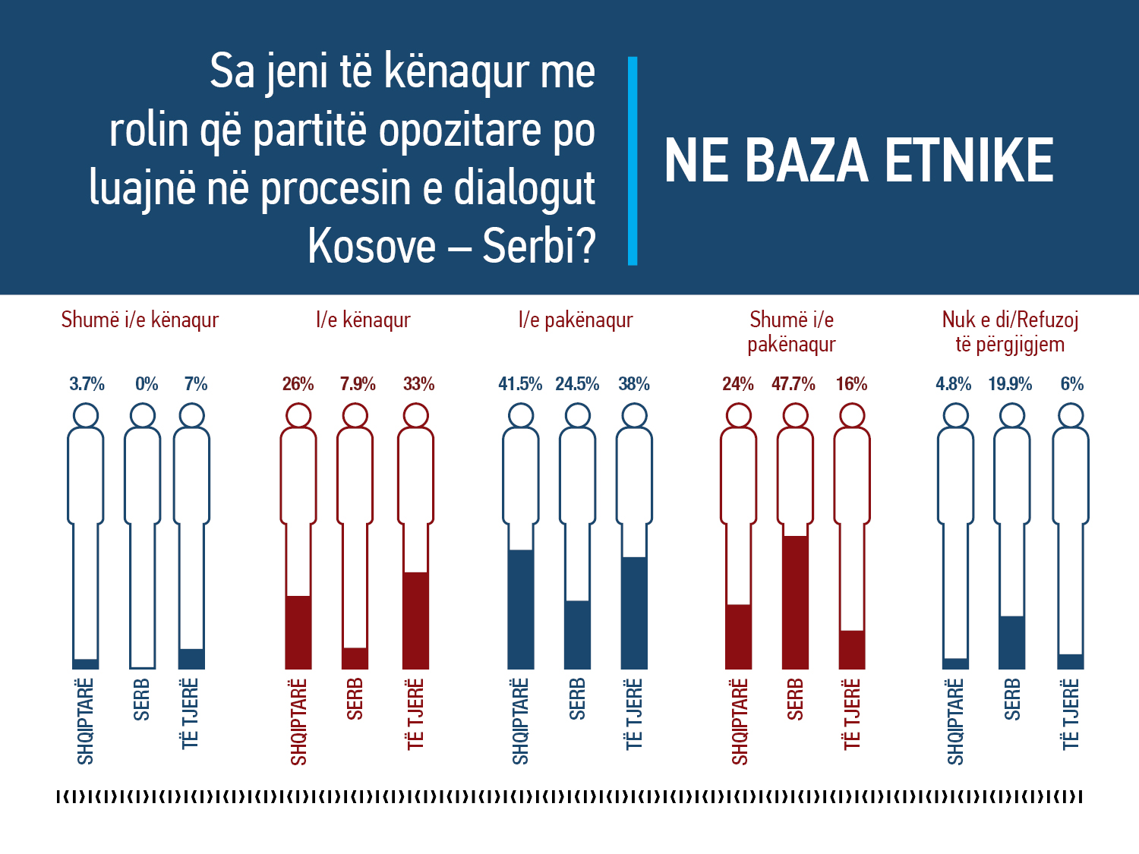

Slide 15
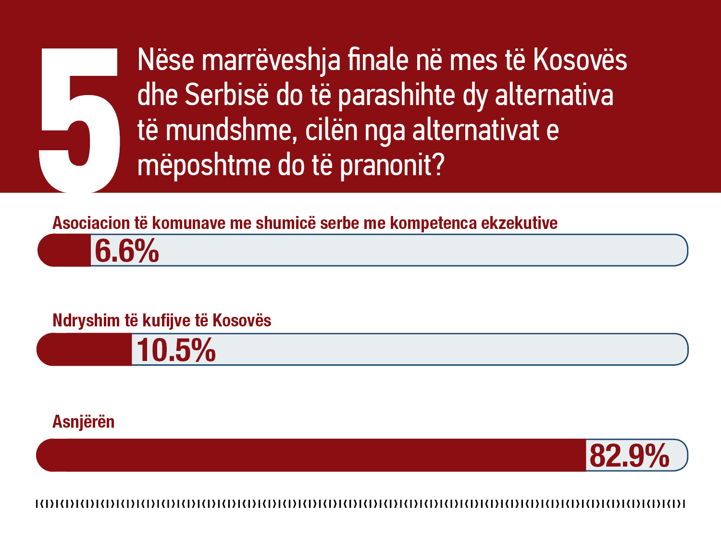

Slide 16
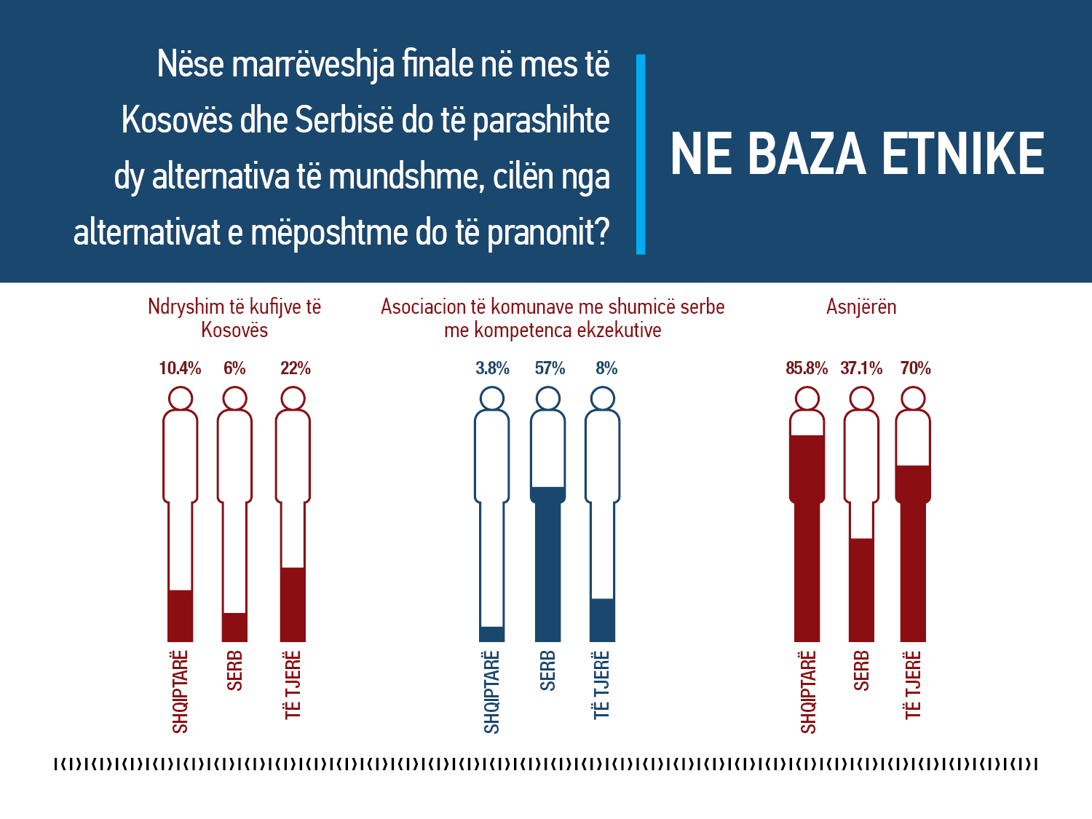

Slide 17


